Slide 1

第 2 章 java语言基础
作者: 张思民

Slide 2

本章主要内容：
2.1基本数据类型
2.2基本数据类型应用示例
2.3表达式和运算符
2.4 程序控制语句

Slide 3

2.1基本数据类型
2.1.1 Java的数据类型
2.1.2 常量与变量
2.1.3 变量赋值
2.1.4 关键字
2.1.5 转义符

Slide 4
2.1.1 Java的数据类型
Java定义了8个基本数据类型：
字节型（byte），短整型（short），整型（int），长整型（long），字符型（char），浮点型（float），双精度型（double），布尔型（boolean）。
这8个基本数据类型可分为4组：

Slide 5
2.1.1 Java的数据类型
· 整数型：该组包括字节型（byte），短整型（short），整型（int），长整型（long），它们有符号整数。
· 实数数型：该组包括单精度型（float），双精度型（double），它们代表有小数精度要求的数字。实数数型又称为浮点类型。
· 字符：这个组包括字符型（char），它代表字符集的符号，例如字母和数字。
· 布尔型：这个组包括布尔型（boolean），它是一种特殊的类型，表示真/假值。

Slide 6
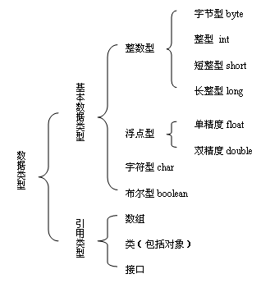
数据类型的分类

Slide 7
表2-1 Java的基本数据类型
类型 | 数据类型关键字 | 适用于 | 类型长度 | 值域范围
字节 | byte | 非常小的整数 | 1 | -128～127
短整 | short | 较小的整数 | 2 | -2¹⁵～2¹⁵-1内的整数
整数 | int | 一般整数 | 4 | -2³¹～2³¹-1内的整数
长整 | long | 非常大的整数 | 4 | -2³¹～2³¹-1内的整数
单精度实数 | float | 一般实数 | 4 | -3.402823*10³⁸～ 3.402823*10³⁸内的数
双精度实数 | double | 非常大的实数 | 8 | -1.7977*10³⁰⁸～ 1.7977*10³⁰⁸内的数
字符 | char | 单个字符 | 1
逻辑 | boolean | 判断 | 1 | true和false

Slide 8
2.1.2常量与变量
在程序中，每一个数据都有一个名字，并且在内存中占据一定的存储单元。在程序运行过程中，数据值不能改变的量称为常量，其值可以改变的量称为变量。
在Java语言中，所有常量及变量在使用前必须先声明其值的数据类型，也就是要遵守“先声明后使用”的原则。

Slide 9
2.1.2常量与变量
声明变量的格式为：
数据类型 变量名1，变量名2，… ；
例如：
int a;
int x, y, sum;
在Java中，常量的声明与变量的声明非常类似，例如：
final int DAY = 24; // DAY的值在整个程序中不变，
final double PI = 3.14159; //声明圆周率常数

Slide 10
2.1.3 变量赋值
在程序中经常需要对变量赋值，在Java中用赋值号（＝）表示。
所谓赋值，就是把赋值号右边的数据或运算结果赋给左边的变量。
其一般格式为：
变量 = 表达式；

Slide 11
2.1.3 变量赋值
例如：
  int x = 5; // 指定x为整型变量，并赋初值5
  char c = ‘a’; //指定a为字符型变量，并赋初值 ‘a‘
如果同时对多个相同类型的变量赋值，可以用逗号分隔，如：
  int x = 5，y = 8，sum;
  sum = x + y; //将x+y的运算结果赋值给变量sum
在Java语言中，经常会用到形如“x = x + a”的赋值运算，如：
  int x = 5;
  x = x + 2;
  这里，右边x的值是5，加2后，把运算结果7赋值给左边的变量x，所以x的值是7。

Slide 12
2.1. 4 关键字
所谓关键字就是Java语言中已经规定了特定意义的单词。不可以把这些单词用作常量名或变量名。
Java语言中规定的关键字有：abstract、boolean、break、byte、case、catch、char、class、continue、default、do、double、else、extends、false、final、finally、float、for、if、implements、import、instanceof、int、interface、long、native、new、null、package、private、protected、public、return、short、static、super、switch、synchronized、this、throw、throws、transient、true、try、void、volatile、while。

Slide 13
2.1.5 转义符
在Java语言中提供了一些特殊的字符常量，这些特殊字符称为转义符。通过转义符可以在字符串中插入一些无法直接键入的字符，如换行符、引号等。每个转义符都以反斜杠（\）为标志。例如，‘\n’代表一个换行符，这里的‘n’不再代表字母n而作为‘换行’符号。

Slide 14
2.1.5 转义符
转义符 | 含 义
\b | 退格
\f | 走纸换页
\n | 换行
\r | 回车
\t | 横向跳格 (Ctrl-I)
\' | 单引号
\" | 双引号
\\ | 反斜杠

Slide 15
2.2基本数据类型应用示例
2.2.1 整数类型与浮点类型
2.2.2 字符型
2.2.3 布尔型
2.2.4 数据类型的转换

Slide 16
2.2.1 整数类型与浮点类型
1、整数类型
  当用变量表示整数时，通常将变量声明为整数类型。

Slide 17
【例2-1】下面的程序用整型变量计算二个数的和。
1 /* 计算二个数的和 */
2 import javax.swing.*;
3 class Example2_1
4 {
5 public static void main(String args[])
6 {
7 int x, y, sum;
8 x = 3;
9 y = 5;
10 sum = x + y; //求和
11 JOptionPane.showMessageDialog(null,
12 "x=3;" + "\n y=5;" + "\n x+y=" + sum);
12 System.exit(0);
13 }
14 }
声明3个整型变量
给变量x，y赋值
在对话框窗体中显示结果，\n为换行符

Slide 18
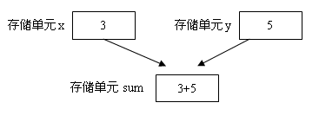
在程序的第7行，声明了三个整型变量x、y、sum。
在程序运行到第8行语句时，数值3存放到x中，
运行到第9行语句时，数值5存放到y中。
程序运行到第10行语句时，将内存单元x和内存单元y中的值相加并将结果放到变量sum中。

Slide 19
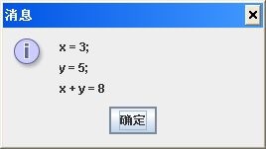
将程序保存为Example2_1.java。编译程序：
    javac Example2_1.java
运行程序：
    java Example2_1

Slide 20
2.2.1 整数类型与浮点类型
2、浮点类型
浮点数也称为实数，当计算的表达式有精度要求时就要使用浮点类型。

Slide 21
【例2-2】用双精度浮点型变量计算一个圆的面积 。
import javax.swing.*;
class Example2_2
{
public static void main(String args[])
{
double pi, r, s;
r = 10.8; //圆的半径
pi = 3.14159;
s = pi * r * r; //计算圆的面积
JOptionPane.showMessageDialog(null, "圆的面积为：" + s);
System.exit(0);
}
}
//由于要表示小数，故声明3个浮点类型变量
//变量赋值
在对话框窗体中显示结果

Slide 22
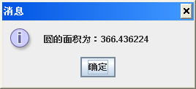
将程序保存为Example2_2.java。编译程序：
    javac Example2_2.java
运行程序：
    java Example2_2

Slide 23
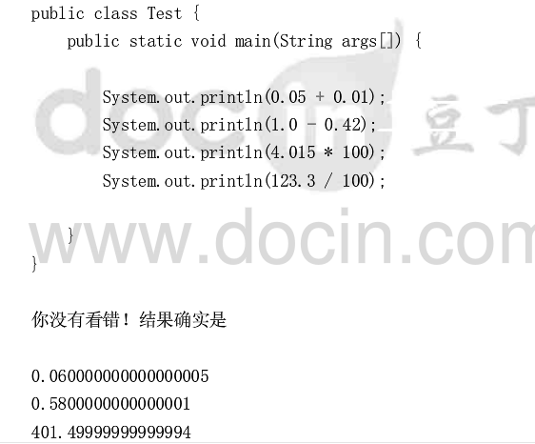
浮点数不能做相等比较

Slide 24
2.2.2 字符型
1、字符变量
在Java中，存储字符的数据类型是char，一个字符变量每次只能存放一个字符。

Slide 25
【例2-3】下面的程序演示char 类型变量的用法。
1 /* char 类型变量的用法 */
2 import javax.swing.*;
3 class Example2_3
4 {
5 public static void main(String args[])
6 {
7 char ch1,ch2,ch3;
8 ch1 = 88; // 88在Unicode码中对应的是字母X
9 ch2 = 'Y'; ch3 = '汉';
10 JOptionPane.showMessageDialog(null,"ch1、ch2、ch3："
11 + ch1 + "、" + ch2+ "、" +ch3);
12 System.exit(0);
13 }
14 }

Slide 26
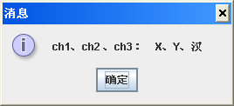
注意：在程序的第8行，变量ch1赋值为88，它是字母X在ASCII码（Unicode码也一样）中的值。
将程序保存为Example2_3.java。编译程序：
  javac Example2_3.java
运行程序：
  java Example2_3

Slide 27
2.2.2 字符型
2、字符串
  用双引号括起来的多个(也可以是一个或空)字符常量称为字符串。
例如：
  “我对 Java 很痴迷! \n”；
  “a + b =”；
字符串与字符比较有如下区别：
字符是由单引号括起来的单个字符。而字符串是由双引号括起来的，且可以是零个或多个字符。例如:‘abc’是不合法的。“”是合法的，表示空字符串。

Slide 28
2.2.3 布尔型
Java表示逻辑值的基本类型，称为布尔型。它只有两个值true和false 。
【例2-4】说明布尔类型的使用 。
  class Example2_4
  {
  public static void main(String args[])
  {
  boolean b;
  b = false;
  System.out.println("b is " + b);
  b = true;
  System.out.println("b is " + b);
  //关系运算操作的结果为boolean值
  System.out.println("10 > 9 is " + (10 > 9));
  }
  }

Slide 29

2.2.4 数据类型的转换
在Java语言中对已经定义了类型的变量，允许转换变量的类型。变量的数据类型转换分为“自动类型转换”和“强制类型转换”两种。
1、自动类型转换
对于基本数据类型按精度从“低”到“高”的顺序为：

Slide 30
2.2.4 数据类型的转换
当把级别低的变量的值赋给级别高的值时，系统自动进行数据类型转换。
例如
  int x = 10;
  float y;
  y = x;
这时y的值为10.0。

Slide 31
2.2.4 数据类型的转换
2、强制类型转换
强制类型转换是指当把级别高的变量的值赋给级别低的变量。
转换的格式为：
（类型名）要转换的值或变量；
例如：设有
  int a;
  double b = 3.14;
  将b强制类型转换为int类型后，再赋值给a
  则 a = (int)b;
  结果 a = 3，b仍然是double类型，b的值仍然是3.14。

Slide 32
2.3 表达式和运算符
2.3.1 表达式与运算符
2.3.2 算术运算符
2.3.3 关系与逻辑运算符

Slide 33
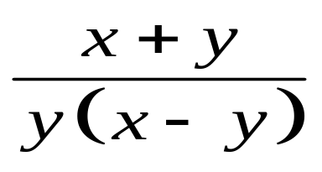
2.3.1 表达式与运算符
1、表达式
表达式是由运算符、操作数和方法调用按照语言的语法构造而成的符号序列。
例如，计算式 写成表达式为：
(x + y ) / (y * (x – y))；

Slide 34
2、运算符
运算符分成以下几类：
  算术运算符；
  关系和条件运算符；
  逻辑运算符；
  赋值运算符；
  其他的运算符。

Slide 35
2.3.2 算术运算符
Java 语言支持所有的浮点型和整型数进行各种算术运算。
算术运算符为+（加）、-（减）、*（乘）、 /（除）以及%（取模）。

Slide 36
【例2-5】
//减法
System.out.println("减:");
System.out.println("a-b="+(a-b) + "\t x-y="+(x-y));
//乘法
System.out.println("乘:");
System.out.println("a*b="+(a*b) + "\t x*y="+(x*y));
//除法
System.out.println("除:");
System.out.println("a/b="+(a/b) + "\t x/y="+(x/y));
//从除法中求得余数
System.out.println("计算余数:");
System.out.println("a%b="+(a%b) + "\t x%y="+(x%y));
//混合类型
System.out.println("混合类型:");
System.out.println("b+y="+(b+y) + "\t a*x="+(a*x));
}
}
public class Example2_5
{
public static void main(String[] agrs)
{
//定义几个变量并赋值
int a=41;
int b=21;
double x=6.4;
double y=3.22;
System.out.println("变量数值：");
System.out.println("a="+a + "\t b="+b + "\t x="+x + "\t y="+y);
//加法
System.out.println("加:");
System.out.println("a+b="+(a+b) + "\t x+y="+(x+y));

Slide 37
自增/自减运算符为+ +和- -。+ +完成自加1；而- -完成自减1。
例如：
  （1）int x = 2;
  int y = (++x) * 5; //执行结果：x = 3, y = 15
  （2）int x = 2;
  int y = (x++) * 5; //执行结果：x = 3, y = 10

Slide 38
2.3.3 关系与逻辑运算符
表2.6 关系运算符
运算符 | 运算 | 用法 | 返回true的情况
> | 大于 | x1 > x2 | x1大于x2
>= | 不小于 | x1 > = x2 | x1 大于或等于x2
< | 小于 | x1 < x2 | x1小于 x2
<= | 不大于 | x1 <= x2 | x1小于或等于 x2
== | 等于 | x1 == x2 | x1 等于 x2
!= | 不等于 | x1 != x2 | x1不等于 x2

Slide 39
【例2-6】用关系运算符比较三个整数。
public class Example2_6
{
public static void main(String[] args)
{
//定义若干整型数
int i=37;
int j=42;
int k=42;
System.out.println("变量数值: ");
System.out.println("i="+i+"\t j="+j+"\t k="+k);
//大于
System.out.println("大于:");
System.out.println("i>j="+(i>j));//false
System.out.println("j>i="+(j>i));//true
System.out.println("k>j="+(k>j));//false
//大于等于
System.out.println("大于等于:");
System.out.println("i>=j="+(i>=j));//false
System.out.println("j>=i="+(j>=i));//true
System.out.println("k>=j="+(k>=j));//true

Slide 40
//小于
System.out.println("小于:");
System.out.println("i<j="+(i<j));//true
System.out.println("j<i="+(j<i));//false
System.out.println("k<j="+(k<j));//false
//小于等于
System.out.println("小于等于:");
System.out.println("i<=j="+(i<=j));//true
System.out.println("j<=i="+(j<=i));//false
System.out.println("k<=j="+(k<=j));//false
//等于
System.out.println("等于:");
System.out.println("i==j="+(i==j));//false
System.out.println("k==j="+(k==j));//true
//不等于
System.out.println("不等于:");
System.out.println("i!=j="+(i!=j));//true
System.out.println("k!=j="+(k!=j));//false
}
}

Slide 41
表2.7 条件运算符
运算符 | 运算 | 用法 | 返回true的情况
&& | 条件与 | x && y | x和 y都是true
‖ | 条件或 | x ‖ y | x或者 y是true
! | 条件非 | !x | x为 false
^ | 条件异或 | x ^ y | x和 y逻辑值不相同

Slide 42
2.4 程序控制语句
2.4.1语句
2.4.2 键盘输入语句
2.4.3 顺序控制语句
2.4.4 if选择语句
2.4.5 switch语句
2.4.6 循环语句
2.4.7 跳转语句

Slide 43
2.4.1 语句
语句是程序的基本单元，它类似于自然语言的句子。Java语言的语句可分为以下几类：
（1）表达式语句
  x = 3;
  y = 5;
  sum = x + y;
一个表达式的最后加上一个分号就构成了一个语句，分号是语句不可缺少的部分。

Slide 44
（2）复合语句
  用｛ ｝把一些语句括起来构成复合语句。
  {
  x=25+x;
  System.out.println(“x=”+x);
  }
（3）控制语句
控制语句用于控制程序流程及执行的先后顺序。主要有：顺序控制语句、条件控制语句和循环控制语句
（4）包语句和引入语句
包语句和引入语句将在后面的章节详细介绍。

Slide 45
2.4.2 键盘输入语句
在java中，使用简单文本扫描器Scanner类可以接受用户从键盘输入的数据。Scanner可以从System.in中读取数据。Scanner实现键盘输入数据的方法如下：
Scanner sc = new Scanner(System.in);
int a = sc.nextInt();
  double b = sc.nextDouble();
String str = sc.next();

Slide 46
【例2-7】从键盘输入数据。
import java.util.*;
public class Example2_7
{
public static void main(String args[])
{
Scanner reader=new Scanner(System.in);
System.out.print("输入一个整数：");
int a = reader.nextInt();
System.out.print("输入一个实数：");
double b = reader.nextDouble();
System.out.println(a+b);
System.out.print("输入一串字符：");
String s = reader.next();
System.out.println(s);
}
}

Slide 47
2.4.3 顺序控制语句
顺序控制是指计算机在执行这种结构的程序时，从第一条语句开始，按从上到下的顺序依次执行程序中的每一条语句。顺序控制是程序的最基本结构，包含有选择控制语句和循环控制语句的程序，在总体执行上也是按顺序结构执行的。

Slide 48
【例2-8】交换两个变量的值。
在编写程序时，有时需要把两个变量的值互换，交换值的运算需要用到一个中间变量。例如，要将a与b 的值互换，就可用下面这样一段程序：
设temp为中间变量
int a, b, temp;
temp = a;
a = b;
b = temp;
第一步：把a的值放到中间变量temp中
第二步：把b的值放到变量a中
第三步：把temp中原a的值放到变量b中

Slide 49
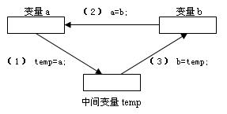
交换过程如图所示：

Slide 50
1 /* 交换a、b两变量的值 */
2 import javax.swing.*;
3 public class Example2_8
4 {
5 public static void main(String args[])
6 {
7 int a = 3, b = 5, temp;
8 temp = a;
9 a = b;
10 b = temp;
JOptionPane.showMessageDialog(null,
"a = " + a + "\t b =" + b );
12 System.exit(0);
13 }
14 }
交换a、b两变量的值

Slide 51
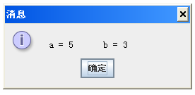
将程序保存为Example2_8.java。编译程序：
    javac Example2_8.java
运行程序：
    java Example2_8
程序的运行结果如图所示

Slide 52
课堂作业：
输入一个三位的正整数，再按顺序输出其个、十百的数字。

Slide 53
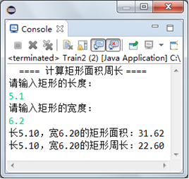
实验2-1 计算面积和周长

Slide 54
2.4.4 if选择语句
1、单分支选择结构
if语句用于实现选择结构。它判断给定的条件是否满足，并根据判断结果决定执行某个分支的程序段。对于单分支选择语句，其的语法格式为：
if（条件表达式）
{
若干语句；
}

Slide 55
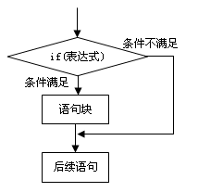
这个语法的意思是，当条件表达式所给定的条件成立时（true），就执行其中的语句块，若条件不成立（false），则跳掉这部分语句，直接执行后续语句。
其流程如图所示：

Slide 56
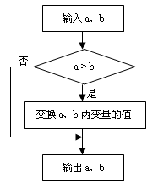
【例2-9】从键盘任意输入两个整数，按从小到大的顺序依次输出这两个数。
从键盘上输入的两个数a、b，如果a < b，本身就是从小到大排列的，可以直接输出。但如果a > b，则需要交换两个变量的值。其算法流程如图所示。

Slide 57
1 /* 从键盘任意输入两个整数，按从小到大的顺序排序 */
2 import java.util.*;
3 public class Example2_9
4 {
5 public static void main(String args[])
6 {
7 int a, b, temp;
8 Scanner reader = new Scanner(System.in);
9 System.out.print("输入一个整数：");
10 a = reader.nextInt();
11 System.out.print("再输入一个整数：");
12 b = reader.nextInt();
13 System.out.println( "排序前：" + a + "，" + b );
14 if(a > b)
15 {
16 temp = a;
17 a = b;
18 b = temp;
19 }
20 System.out.println("排序后：" + a + "，" + b );
21 }

Slide 58
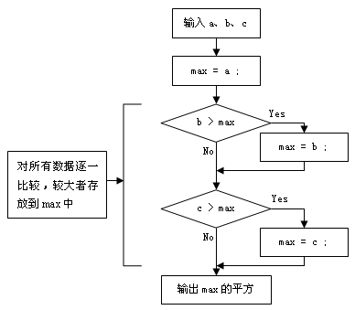
【例2-10】对给定的三个数，求最大数的平方。
设一变量max存放最大数，首先将第一个数a放入变量max中，再将max与其它数逐一比较，较大数则存放到max中，当所有数都比较结束之后，max中存放的一定最大数。其算法流程如图所示。

Slide 59
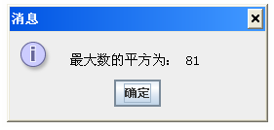
1 /* 求三个数中最大数的平方 */
2 import javax.swing.*;
3 public class Example2_10
4 {
5 public static void main(String args[])
6 {
7 int a = 5, b = 9, c = 7, max;
8 max = a;
9 if (b>max) { max = b; }
10 if (c>max) { max = c; }
11 JOptionPane.showMessageDialog(null," 最大数的平方为："+ max * max);
12 System.exit(0);
13 }
14 }

Slide 60
2、双分支选择结构
有时需要在条件表达式不成立的时候执行不同的语句，可以使用另一种双分支选择结构的条件语句，即if－else语句。双分支选择结构的语法格式为：
if（表达式）
{ 语句块1；}
else
{ 语句块2；}

Slide 61
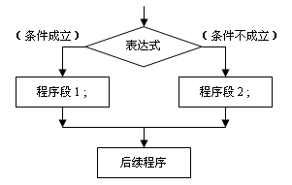
这个语法的意思是，当条件式成立时(true)，执行语句块1，否则(else)就执行语句块2。
对于双分支选择类型的条件语句，其流程如图所示：

Slide 62
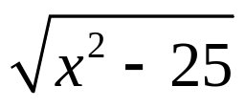

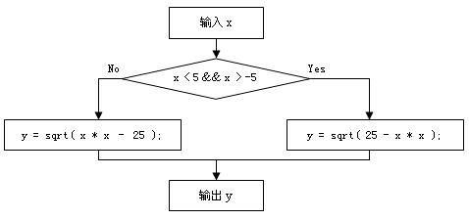
【例2-11】计算 y =
x ≤ -5 或 x ≥ 5
-5 ＜ x ＜ 5
其算法流程如图所示：

Slide 63
1 /* if-else应用示例 */
2 import java.util.*;
3 public class Example2_11
4 {
5 public static void main(String[] args)
6 {
7 double x, y;
8 Scanner sc = new Scanner(System.in);
9 x = sc.nextDouble();
10 if( x < 5 && x > -5 )
11 y = Math.sqrt( 25 - x * x );
12 else
13 y = Math.sqrt( x * x - 25 );
14 System.out.println("y = "+y);
15 }
16 }

Slide 64
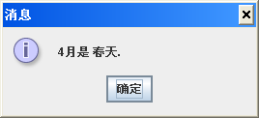
【例2-12】编写一程序，根据月份判断季节。
1 /* if-else-if 结构. */
2 import javax.swing.*;
3 class Example2_12 {
4 public static void main(String args[])
5 {
6 int month = 4; // 4月份
7 String season;
8 if(month == 12 || month == 1 || month == 2)
9 {season = "冬天";}
10 else if(month == 3 || month == 4 || month == 5)
11 {season = "春天"; }
12 else if(month == 6 || month == 7 || month == 8)
13 {season = "夏天"; }
14 else if(month == 9 || month == 10 || month == 11)
15 {season = "秋天"; }
16 else
17 { season = "不合法的月份"; }
18 JOptionPane.showMessageDialog(null,"4月是 " + season + ".");
19 System.exit(0);
20 }
21 }

Slide 65
2.4.5 switch语句
switch语句是一个多分支选择语句，也叫开关语句。它可以根据一个整型表达式有条件地选择一个语句执行。
switch（变量名称或表达式）
｛
case 判断常量1: { 程序段1； break; }
case判断常量2: { 程序段2； break; }
……
case判断常量n: { 程序段n； break; }
[ default: { 程序段n + 1； } ]
｝

Slide 66
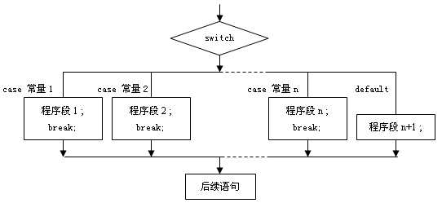
switch语句的流程图如图所示：

Slide 67
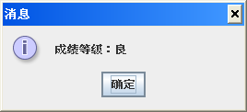
【例2-13】将百分制转换为五级记分制。
1 /* switch开关语句 */
2 import javax.swing.*;
3 public class Example2_13
4 {
5 public static void main(String args[])
6 {
7 int 分数 = 82;
8 String grade;
9 switch(分数/10)
10 {
11 case 10 :
12 case 9:
13 grade = "优";
14 break;
15 case 8:
16 grade = "良";
17 break;
18 case 7:
19 grade = "中";
20 break;
21 case 6:
22 grade = "及格";
23 break;
24 default:
25 grade = "不及格";
26 }
27 JOptionPane.showMessageDialog(null, "成绩等级：" + grade);
28 System.exit(0);
29 }
30 }

Slide 68
注意：这里不能使用下列程序段：
switch(分数)
{
case 分数>=90 : grade="优";
break;
case 分数>=80 : grade="良";
break;
case 分数>=70 : grade="中";
break;
case 分数>=60 : grade="及格";
break;
default:
grade="不及格";
}
因为case分支的值必须与switch(分数)中的分数数据类型一致，而“分数>=90”为关系运算，其值为true或false，是布尔型，不是int型。

Slide 69
2.4.6 循环语句
在程序设计过程中，经常需要将一些功能按一定的要求重复执行多次，我们将这一过程称为循环。
循环结构是程序设计中一种很重要的结构。其特点是，在给定条件成立时，反复执行某程序段，直到条件不成立为止。给定的条件称为循环条件，反复执行的程序段称为循环体。

Slide 70
1、for循环语句
for循环语句的语法结构如下：
for（循环变量赋初值；循环条件；增量表达式）
{
循环体语句块;
}
循环体

Slide 71
在for语句中，其语法成分是；
（1）循环变量赋初值是初始循环的表达式，它在循环开始的时候就被执行一次。
（2）循环条件决定什么时候终止循环，这个表达式在每次循环的过程被计算一次。当表达式计算结果为false的时候，这个循环结束。
（3）增量表达式是每循环一次循环变量增加多少（即步长）的表达式。
（4）循环体是被重复执行的程序段。

Slide 72
for语句的执行过程是这样的：
首先执行循环变量赋初值，完成必要的初始化工作；
再判断循环条件，若循环条件能满足，则进入循环体中执行循环体的语句；
执行完循环体之后，紧接着执行for语句中的增量表达式，以便改变循环条件，这一轮循环就结束了。
第二轮循环又从判断循环条件开始，若循环条件仍能满足，则继续循环，否则跳出整个for语句，执行后续语句。

Slide 73
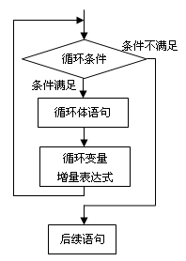
循环语句的执行过程

Slide 74
【例2-14】求从1加到100的和。
/* 累加器 */
import javax.swing.JOptionPane;
public class Example2_14
{
public static void main(String[] args)
{
int sum=0;
for(int i=1;i<=100;i++)
{
sum=sum+i;
}
JOptionPane.showMessageDialog(null,"1+2+3+...+100= "+sum);
System.exit(0); //退出程序
}
}

Slide 75
在程序中，i是改变条件表达式的循环变量。在开始循环之初，循环变量i=1，sum=0,这时,i<100，满足循环条件，因此可以进入循环体，执行第10行累加语句：sum + i = 1 + 0 = 1 ，将结果再放回到变量sum中，完成第一次循环。接着，循环变量自加1(i++)，此时，i=2，再和循环条件比较，……，如此反复，sum = sum + i一直累加，直到运行了100次，i=101，循环条件i<=100不再满足，循环结束。

Slide 76
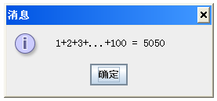
将程序保存为Example2_14.java。编译程序：
    javac Example2_14.java
运行程序：
    java Example2_14
程序的运行结果如图所示：

Slide 77
【例2-15】求10!。
计算n! ，由于pn = n! = n * (n – 1) * (n – 2 ) * …… * 2 * 1 = n * (n - 1)! ，因此可以得到递推公式：
pn = n * pn-1 ，
pn-1 = ( n – 1 ) * pn-2
……
p1 = 1
因此，我们可以用一个变量p来存放推算出来的值，当循环变量i从1递增到n时，用循环执行 p = p * i ，每一次p的新值都是原p值的i倍，最后递推求到n!。

Slide 78
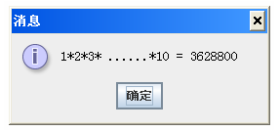
/*乘法器 */
import javax.swing.JOptionPane;
public class Example2_15
{
public static void main(String[] args)
{
int s=1, i=1;
for (i=1; i<=10; i++)
{
p = p * i;
}
JOptionPane.showMessageDialog(null,"1 * 2 * 3 * ...... * 10 = " + p);
System.exit(0); //退出程序
}
}

Slide 79
for语句条件中的三个表达式可省略，但表达式之间的分号不能省略。若for语句条件中的三个表达式都省略，则为无限循环：
for（；；）
{
…… //无限循环
}

Slide 80
一般，为避免无限循环，上述语句的循环体中应包含能够退出的语句。可以使用break语句强行退出循环，忽略循环体中的任何其他语句和循环的条件测试。在循环中遇到break语句时，循环被终止，程序跳到循环后面的语句继续运行。

Slide 81
【例2-16】无限循环需安排退出循环语句。
class Example2_16
{
public static void main(String args[])
{
int i=1;
for(;;)
{
System.out.println(i);
i++;
if(i>5)break;
}
System.out.println("循环已经结束！");
}
}

Slide 82
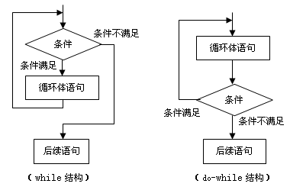
2、while循环语句
Java语言提供了两种while语句：即while语句和do-while语句。这两种循环结构的流程图如图所示。

Slide 83
（1）while语句
    while语句的基本语法结构为：
while（循环条件表达式）
{
… 循环体；
}
首先，while语句执行条件表达式，它返回一个boolean值（true或者false）。如果条件表达式返回true，则执行花括号中的循环体语句。然后继续测试条件表达式并执行循环体代码，直到条件表达式返回false。

Slide 84
【例2-17】老汉卖西瓜，第一天卖西瓜总数的一半多一个，第二天卖剩下的一半多一个，以后每天都是卖前一天剩下的一半多一个，到第10天只剩下一个。求西瓜总数是多少？
算法分析：设共有x个西瓜，卖一半多一个后，还剩下x/2 - 1个，所以，每天的西瓜数可以用迭代表示： xn = (xn+1 + 1) * 2。且在卖了9天之后（第10天），x = 1。这是可以用循环来处理的迭代问题。

Slide 85
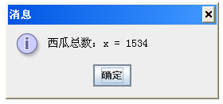
/* while循环 */
import javax.swing.JOptionPane;
public class Example2_17
{
public static void main(String[] args)
{
int x=1, i=1;
while(i<=9)
{
x=(x+1)*2;
i++;
}
JOptionPane.showMessageDialog(null,"x = " + x);
System.exit(0); //退出程序
}
}

Slide 86
（2）do-while语句
    do-while语句的语法结构为:
do
{
…循环体；
} while(循环条件表达式);
do-while语句与while语句的区别在于,语句先执行循环中的语句再计算条件表达式,所以do-while语句的循环体至少被执行一次。

Slide 87
【例2-18】 计算 1! + 2! + 3! + …… + 10!
import javax.swing.JOptionPane;
public class Example2_18
{
public static void main(String[] args)
{
int sum = 0, i = 1, p = 1;
do {
p = p * i;
sum = sum + p;
i++;
} while(i<=10);

Slide 88
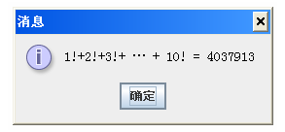
JOptionPane.showMessageDialog(null," 1! + 2! + 3! + …… + 10! = " + sum);
System.exit(0); //退出程序
}
}

Slide 89
3、循环嵌套
循环可以嵌套，在一个循环体内包含另一个完整的循环，叫做循环嵌套。循环嵌套运行时，外循环每执行一次，内层循环要执行一个周期。

Slide 90
【例2-19】应用循环嵌套，编写一个按9行9列排列输出的乘法九九表程序。
算法分析：用双重循环控制乘法九九表按9行9列排列输出，用外循环变量i控制行数，i从1到9取值。内循环变量j控制列数，由于i * j = j * i，故内循环变量j没有必要从1到9取值，只需从1到i取值就够了。外循环变量i每执行一次，内循环变量j执行i 次。

Slide 91
1 /* 循环嵌套应用 */
2 public class Example2_19
3 {
4 public static void main(String[] args)
5 {
6 int i,j；
7 for( i = 1；i <= 9；i++)
8 {
9 for(j = 1；j <= i；j++)
10 {
11 System.out.print(i+"x"+j+"="+i*j+"\t")；
}
13 System.out.println()；
}
15 }
16 }

Slide 92
程序运行结果为：
1x1=1
2x1=2 2x2=4
3x1=3 3x2=6 3x3=9
4x1=4 4x2=8 4x3=12 4x4=16
5x1=5 5x2=10 5x3=15 5x4=20 5x5=25
6x1=6 6x2=12 6x3=18 6x4=24 6x5=30 6x6=36
7x1=7 7x2=14 7x3=21 7x4=28 7x5=35 7x6=42 7x7=49
8x1=8 8x2=16 8x3=24 8x4=32 8x5=40 8x6=48 8x7=56 8x8=64
9x1=9 9x2=18 9x3=27 9x4=36 9x5=45 9x6=54 9x7=63 9x8=72 9x9=81

Slide 93
2.4.7 跳转语句
1、 break语句
在循环体中使用break语句强行退出循环时，忽略循环体中的任何其他语句和循环的条件测试，终止整个循环，程序跳到循环后面的语句继续运行。

Slide 94
【例2-20】使用 break语句退出循环。
1 /* 使用break语句跳出循环 */
2 import javax.swing.JOptionPane;
3
4 class Example2_20
5 {
6 public static void main(String args[])
7 {
8 for(int i=0; i<100; i++)
9 {
10 if(i == 10) break;
11 System.out.println("i= "+i);
12 }
13 System.out.println("循环10次后，跳出循环！");
14 }
15 }

Slide 95
【程序说明】
循环变量i的取值从0开始，当i＝10时，满足第10行if语句的条件，运行break语句，跳出循环，转向执行第13行的语句。（注意，最后一次执行循环体时第11行的语句没被执行）。

Slide 96
程序的运行结果为：
  i= 0
  i= 1
  i= 2
  i= 3
  i= 4
  i= 5
  i= 6
  i= 7
  i= 8
  i= 9
循环10次后，跳出循环！

Slide 97
2、 continue语句
continue语句用来终止本次循环。其功能是终止当前正在进行的本轮循环，即跳过后面剩余的语句,转而执行循环的第一条语句，计算和判断循环条件，决定是否进入下一轮循环。

Slide 98
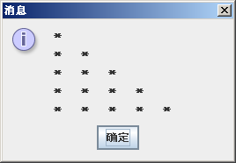
【例2-21】 应用continue语句来打印三角形。
1. /* 应用continue语句打印三角形 */
2. import javax.swing.JOptionPane;
3. class Example2_21 {
4. public static void main(String args[]) {
5. String output="";
6. for(int i=0; i<5; i++) {
7. for(int j=0; j<5; j++) {
8. if(j > i) {
9. continue ; //终止内循环
10. }
11. output= output +"＊"+" ";
12. }
13. output=output+"\n";
14. }
15. JOptionPane.showMessageDialog(null,output); //对话框显示输出内容
16. System.exit(0); //退出系统
17. }
18. }

Slide 99
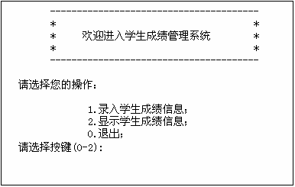
【例2-22】应用循环语句和switch选择开关语句,设计一个学生成绩管理系统的菜单选择程序。程序运行后，如图所示。

Slide 100
算法设计：
（1）显示菜单
使用System.out.println语句将菜单项一项一项在屏幕上显示，界面的边框可以通过多个“－”和“*”拼接起来。
（2）菜单项的选择
菜单应根据用户的选择做出不同的反应，因此需要使用分支结构实现选择选项的功能。根据题意，主菜单含有3个菜单项，属于多分支条件判断，使用带break的switch语句最为合适。

Slide 101
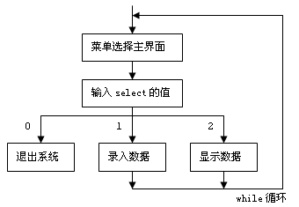
（3）重复显示主菜单
为了能够使程序能具有重复选择菜单选项的功能，因此需要使用while循环结构。

Slide 102
import java.util.*;
class Example2_22
{
public static void main(String[] args)
{
int select;
select = 1;
String xuehao;
String name;
int chengji;
Scanner sc = new Scanner(System.in);
System.out.println();
System.out.println(" ---------------------------------------");
System.out.println(" * *");
System.out.println(" 欢迎进入学生成绩管理系统 ");
System.out.println(" * *");
System.out.println(" ---------------------------------------");

Slide 103
while(true)
{
System.out.println( );
System.out.println(" 请选择您的操作：");
System.out.println(" 1.录入学生成绩信息；");
System.out.println(" 2.显示学生成绩信息；");
System.out.println(" 0.退出；");
System.out.println(" 请输入数字选项(0-2): ");
select =sc.nextInt();
System.out.println();

Slide 104
//判断输入，0退出
if(select>=0 && select<=2)
{
switch(select)
{
case 1:
System.out.println(" 请输入学号:");
xuehao = sc.next();
System.out.println();
System.out.println(" 请输入学生姓名:");
name = sc.next();
System.out.println();
System.out.println(" 请输入成绩:");
chengji =sc.nextInt();
System.out.println();
break;

Slide 105
break;
case 2:
System.out.println(" 所有学生成绩信息如下：");
System.out.println("您选择了显示所有学生成绩信息。");
break;
case 0:
System.exit(0);
}
}
else
{
System.out.println("输入错误，请重新输入！");
continue;
}
}
}
}

Slide 106
课堂练习
用一张一元票换1分、2分和5分的硬币，每种至少一枚， 问有哪几种换法（各几枚）？

Slide 107
煤球数目
有一堆煤球，堆成三角棱锥形。具体：
第一层放1个，
第二层3个（排列成三角形），
第三层6个（排列成三角形），
第四层10个（排列成三角形），
....
如果一共有100层，共有多少个煤球？
请填表示煤球总数目的数字。

Slide 108
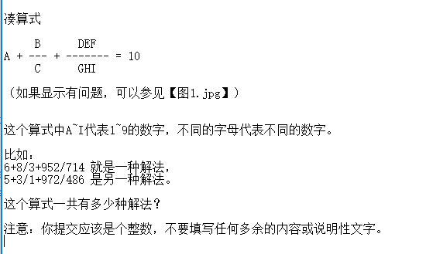

Slide 109

实验2-2 猜数字

